Slide 1
冷却原子系を用いた 量子シミュレーション： 格子場の理論に対する 新奇シミュレーション技術の 現状と未来
名工大：一瀬 郁夫
2013年8月27日
「熱場の量子論とその応用」

Slide 2
1. Introduction
量子シミュレーションとは
★物理的に興味のある量子系に対して、疑似的かつ
制御可能、汎用性のある量子系を実験的に作り、
その動力学を調べること。
☆格子ゲージ理論、強相関電子系などに対して
現在実行されている古典シミュレーションを補い、
新たな知見を与えると期待される。
☆これまでacademic な興味で調べられて来た場の理論
モデルを現実の実験系で実現できる。

Slide 3
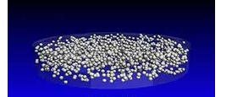
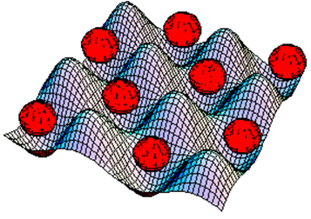
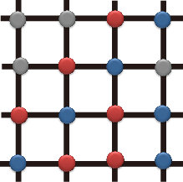
量子シミュレーションを実現する 量子系はあるのか？
極低温原子系
レザーを使い、光学格子に原子をトラップする
格子の次元、形状を自在に変えられる

Slide 4
原子と``素粒子”
☆原子は内部構造を持つ
1)
： ``別な粒子”に変化
内部状態が異なると、別の光学ポテンシャルを感じる
➔ 質量が変化した
2)
相互作用を自在にコントロール (Feshbach 共鳴）
3)
laser-assisted tunneling
サイト リンク サイト

Slide 5
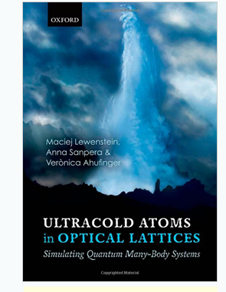
2012 年

Slide 6
今日の講演のプラン
1. Introduction
2. SU(N) AF spin モデルと
シグマモデル
大きなスピンをもつfermion 系
1/N -展開の正当性の実験的検証
3. Schwinger model( ) と quantum link model
Local gauge inv. , Composite gauge field
4. 格子ゲージ理論 : Gauge-Higgs モデル
BEC モデル、Local gauge inv. の破れとHiggs 場
5. まとめと将来の展望

Slide 7
SU(N)スピンモデルの有効場理論とその相構造
Y.Qi and C.Xu, Phys. Rev. B 78, 014410 (2008)
K. Kataoka, S.Hattori & I.I. , Phys.Rev.B83, 17449 (2011)
SU(N) Heisenberg model
S=3/2 fermionを光学格子にトラップ、各格子点に１個ずつ配置
極低温原子系で実現
T=0の(2+1)次元量子系を記述する
有効場理論の導出(連続理論)
SU(4) Heisenberg model
格子化
1/N-展開法による
相構造の決定
Monte Carloシミュレーション
による相構造の決定
場の量子論の手法である1/N展開法の正当性を
実験によって確かめることができる

Slide 8
S=3/2 Hubbard model
spin – 3/2 fermion atom operator
合計スピンがSの状態の
fermion間相互作用
合計スピンがSの状態の
生成消滅演算子
各 site に 1 particle
← spin=0 の斥力
S波散乱
,
← spin=2 の斥力
← 有効 モデル

Slide 9
SU(2) S=1/2 Heisenberg model
s=1/2 case
SU(2) 群は3個の生成子からなる
: Pauli matrices
(a=1,2,3)
fermion表示
boson表示 (Schwinger boson)
SU(2)対称性を持つS=1/2系
SU(4) 対称性を持つS=3/2系

Slide 10
Effective field theory for SU(4) AF spin model
コヒーレント状態の経路積分
反強磁性状態からのゆらぎを積分、
3
CP 変数
異方的
(擬１次元的)
等方的
SU(4) Heisenberg model の有効場理論
としてCP model を導出した
3
の異方性に依存する
order
disorder
QFT

Slide 11
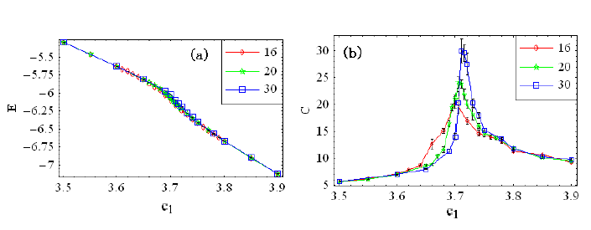
1/N 展開法では２次相転移が予想される
I.Ya. Are’eva and S.I. Azakov, Nucl.Phys.B162, 298(1980)
MC 計算
N=2, N=3 は２次転移である
N=3 の結果
比熱
エネルギー

Slide 12
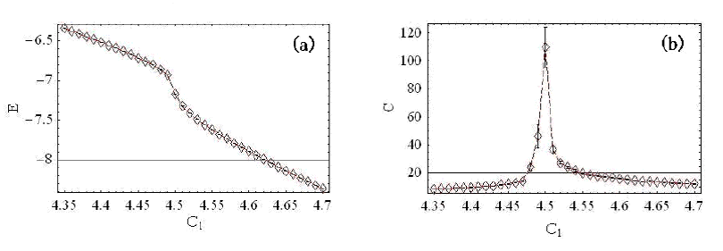
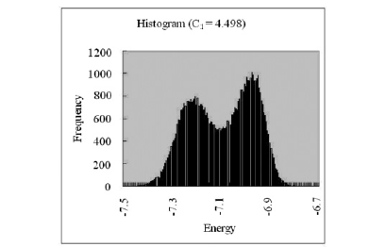
ところが、 N=4 では kataoka, Hattori & I.I, PRB 2011
Adam, Chalker, et.al. , PRL 2011
arXiv.1308.0144
ar
エネルギー分布関数
１次転移である!!
1/N 展開は正しい答えを
出さない!(?)
→ 実験による検証!!

Slide 13
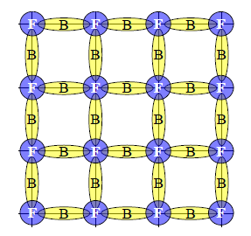
3. Schwinger model (c )
compact
格子ゲージ理論 の量子シミュレーション（論文多数）
QCD, QED のセットアップ
空間格子
連続時間
Hamiltonian 形式
ボソン、フェルミオンの配置、光学格子で実現可能

Slide 14
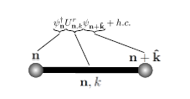
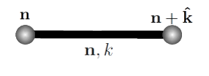
☆ゲージ場の 量子シミュレーション
a b
電場
複合ゲージボソン・・・１つの link に``２種類”のボソン
粒子数の和一定
角運動量の大きさ一定

Slide 15
２種類のボソン
２種類のボソン
２種類のボソン
Quantum link model
☆Staggered fermion の量子シミュレーション
even site c –atom , odd site d –atom
mass term
hopping term
各原子の角運動量のZ-成分を電荷と見なす・・・gauge symmetry
Zohar, Cirac, & Reznik , arXiv: 1303.5040

Slide 16
問題点
1. 角運動量のHilbert 空間は有限である
v.s. Ｕ（１）ゲージ場のHilbert 空間は無限次元
2.
は unitary 演算子ではない
3. mass, density の変化で相転移の可能性あり
実験でどのように見えるのか？

Slide 17
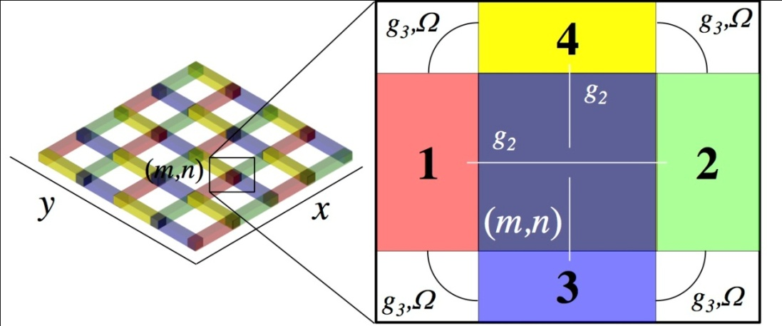
4.格子ゲージ理論：Gauge-Higgs model
◇BEC on link = compact U(1) gauge boson
E. Zohar and B. Reznik, Phys. Rev. Lett. 107, 275301 (2011). （他多数）
K. Kasamatsu, I. Ichinose, and T. Matsui, arXiv:1212.4952, P.R.L. (in press)
４種類の BEC

Slide 18
振幅と位相の分離
,
平均値
揺らぎ
= 電場の項
ここで
Gauss law (gauge inv.) の出現
fine tunning !

Slide 19
◇経路積分による Gauss law
compact U(1)
☆一般化されたAction
（ 積分の実行）
← plaquette 項

Slide 20
limit gauge-inv. subspace
が finite
Gauge symmetry breaking
→ Higgs coupling と解釈出来る
☆ Higgs field
Higgs field の導入により厳密なゲージ不変性が現れる
Gauge fixing により元の系に戻る

Slide 21
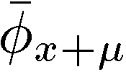
一般のU(1)ゲージ・ヒッグスモデル
A. Recati, et al. Phys. Rev. Lett. 94, 040404 (2005)

Slide 22
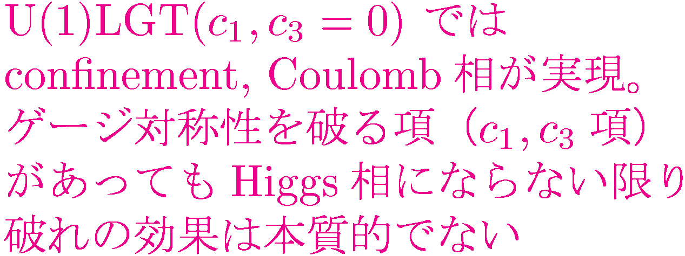
U(1)ゲージ・ヒッグスモデルの相構造
Higgs
confinement
Coulomb

Slide 23
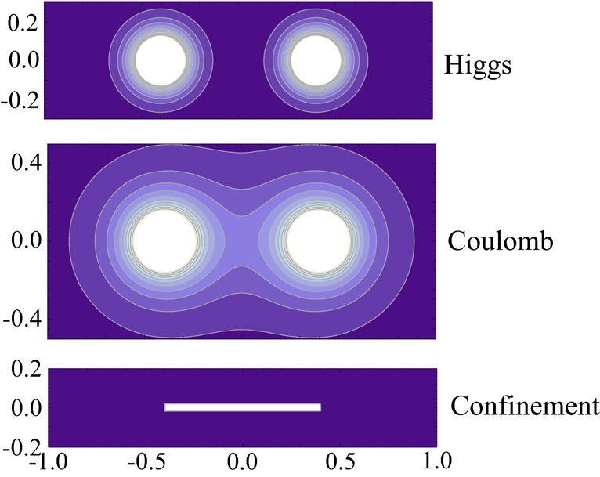
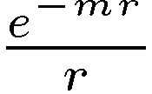
U(1)ゲージ・ヒッグスモデルの相と密度分布
電場の測定
相
Higgs | ≠0 | ≠0
Coulomb | ～0 | ≠0
confinement | ～0 | ～0
static source = 光学格子potential の
変形
位相の測定も可能か？
・・・ 磁場の測定

Slide 24
５．まとめと将来の展望
１．実験技術の向上により、提案された種々の
格子モデルは実現可能となるであろう。
２．ゲージ理論としてはgauge-Higgs model が最初か？
３．Local gauge symmetry 実現への良いidea 募集
４．実験的には温度のコントロールが望まれる
５．時間とともに起る量子相転移の観測の期待
６．有限密度 gauge- fermion系の実現

